Slide 1
НКО и персональные данные: что важно знать и как не нарушить закон
Гюнай Ганиева- юрист, Центра устойчивого развития Псковской области,член Псковского регионального отделения «Ассоциация юристов России»,

Slide 2
Что такое персональные данные?
В соответствии с п. 1 ст. 3 ФЗ от 27.07.2006 N 152-ФЗ (ред. от 30.12.2020)
"О персональных данных" (с изм. и доп., вступ. в силу с 01.03.2021)
персональные данные - любая информация, относящаяся к прямо или косвенно определенному или определяемому физическому лицу (субъекту персональных данных)

Slide 3
Виды персональных данных
Общие
Биометрические
специальные
общедоступные

Slide 4
Нормативная правовая база
1. Конституция РФ (ст. 23 и 24)
2. "Конвенция о защите физических лиц при автоматизированной обработке персональных данных" (Заключена в г. Страсбурге 28.01.1981)
3. Федеральный закон от 27.07.2006 N 152-ФЗ (ред. от 30.12.2020) "О персональных данных" (с изм. и доп., вступ. в силу с 01.03.2021)
4. "Трудовой кодекс Российской Федерации" от 30.12.2001 N 197-ФЗ (ред. от 29.12.2020)
5. Указ Президента РФ от 06.03.1997 N 188 (ред. от 13.07.2015) "Об утверждении Перечня сведений конфиденциального характера»
6. Постановление Правительства РФ от 6 июля 2008 г. N 512 "Об утверждении требований к материальным носителям биометрических персональных данных и технологиям хранения таких данных вне информационных систем персональных данных" (с изменениями и дополнениями)
7. Постановление Правительства РФ от 15 сентября 2008 г. N 687 "Об утверждении Положения об особенностях обработки персональных данных, осуществляемой без использования средств автоматизации"

Slide 5
Способы обработки персональных данных
Автоматизированная обработка ПД
Неавтоматизирова-нная обработка ПД
Информационная обработка ПД

Slide 7
Согласие на обработку персональных данных, разрешенных субъектом персональных данных для распространения
Требования к содержанию нового согласия на распространение персональных данных устанавливаются Роскомнадзором (п. 9 ст. 9 Закона № 152-ФЗ)
согласие на распространение перс. данных должно содержать:
Ф. И. О. субъекта персональных данных;
контактную информацию субъекта персональных данных (телефон, электронная почта или почтовый адрес);
наименование или Ф. И. О. и адрес оператора, получающего согласие;
цель обработки персональных данных;
категории и перечень персональных данных, на обработку которых дается согласие или обработка которых запрещена;
условия разрешения и запрета обработки персональных данных;
срок, в течение которого действует согласие;
сведения об информационных ресурсах оператора, посредством которых они будут предоставлены неограниченному кругу лиц (например, адрес сайта).

Slide 8
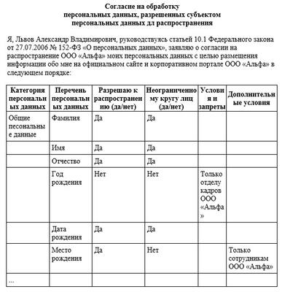

Slide 9
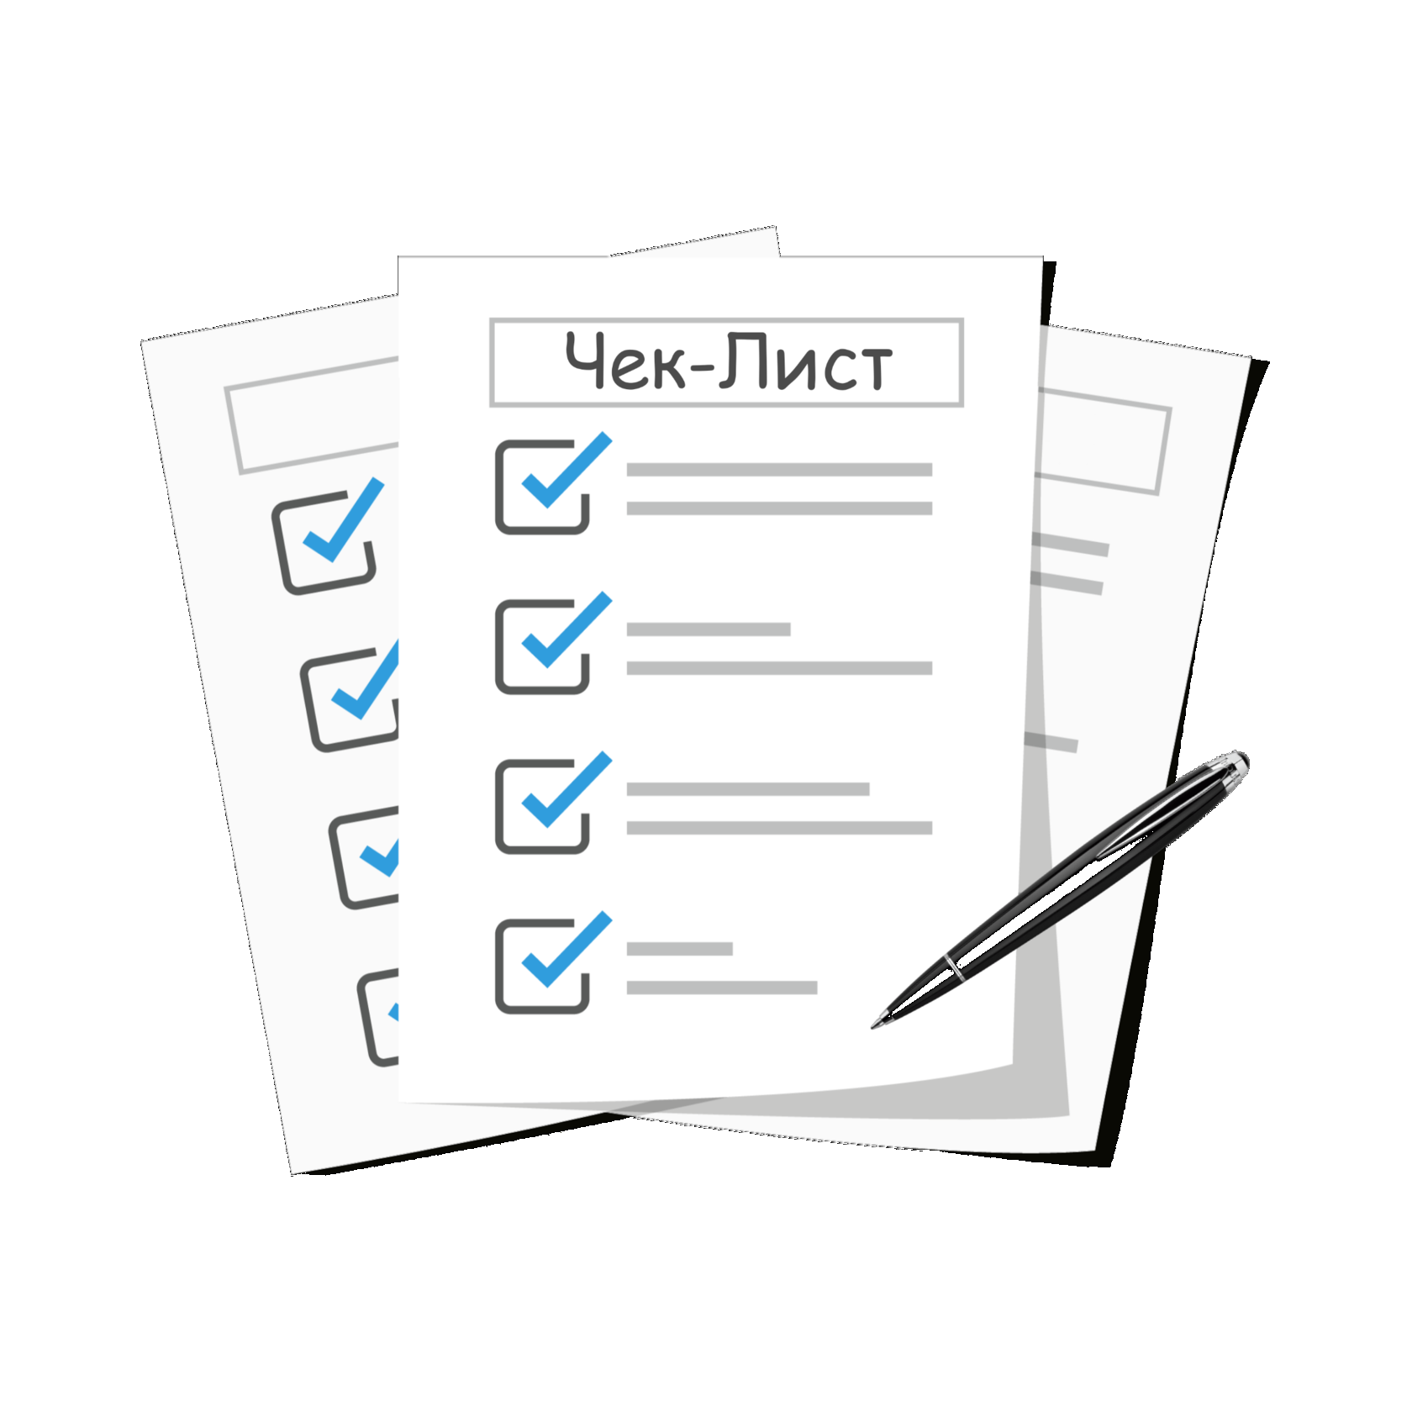

Slide 10
Краткий чек-лист по безопасной работе с ПД
Зарегистрироваться в Роскомнадзоре, как оператор
Запрашивать разрешение на сбор и обработку данных у субъектов и не собирать лишнее.
Собирать и хранить информацию только для достижения определенных целей в определенный срок
Уточнять, блокировать или уничтожать ПДн по заявлению субъектов или когда достигли целей
Хранить и защищать ПДн

Slide 11
Что нужно сделать НКО для защиты ПД
Разработать и принять Положение об обработке персональных данных.
Назначить приказом руководителя организации ответственного сотрудника, обеспечивающего исполнение организацией законодательства о персональных данных.
Получить от каждого субъекта согласие на обработку персональных данных.
Уведомить субъект персональных данных о прекращении обработки и об уничтожении его персональных данных;
Осуществить технические меры защиты персональных данных;
Ознакомить сотрудников с действующим законодательством в области защиты персональных данных и локальными актами организации об этом.
Провести профилактическую работу с сотрудниками организации по предупреждению разглашения ими персональных данных.
Разместить информацию о том, как организована работа с персональными данными в организации.

Slide 12
Уведомление об обработке персональных данных
Уведомление должно содержать следующие сведения:
1) наименование (фамилия, имя, отчество), адрес оператора;
2) цель обработки персональных данных;
3) категории персональных данных;
4) категории субъектов, персональные данные которых обрабатываются;
5) правовое основание обработки персональных данных;
6) перечень действий с персональными данными, общее описание используемых оператором способов обработки персональных данных;
7) сведения о наличии шифровальных (криптографических) средств и наименования этих средств;
7.1) фамилия, имя, отчество физического лица или наименование юридического лица, ответственных за организацию обработки персональных данных, и номера их контактных телефонов, почтовые адреса и адреса электронной почты;
8) дата начала обработки персональных данных;
9) срок или условие прекращения обработки персональных данных;
10) сведения о наличии или об отсутствии трансграничной передачи персональных данных в процессе их обработки;
10.1) сведения о месте нахождения базы данных информации, содержащей персональные данные граждан Российской Федерации;
11) сведения об обеспечении безопасности персональных данных в соответствии с требованиями к защите персональных данных, установленными Правительством Российской Федерации.

Slide 13
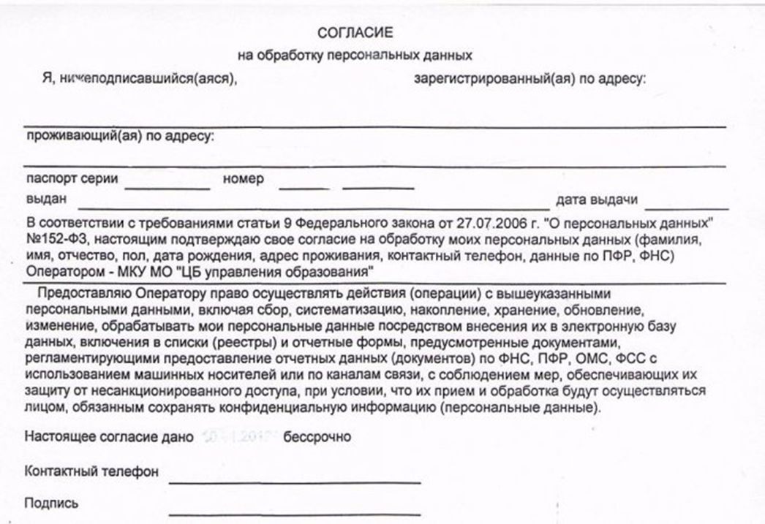

Slide 14
Когда НКО не должна направлять уведомление в Роскомнадзор о включении в реестр операторов персональных данных?
НКО не должна направлять уведомление об этом в Роскомнадзор, если обрабатывает персональные данные:
— только своих работников в соответствии с трудовым законодательством;
— для целей заключения и исполнения договоров, если персональные данные не распространяются, а также не предоставляются третьим лицам без согласия владельца персональных данных;
- сделанные самим владельцем персональных данных общедоступными;
— содержащие только фамилии, имена и отчества субъектов персональных данных;
— для однократного пропуска лица на территорию организации;
— членов (участников) общественного объединения, действующего на законных основаниях, для достижения целей, указанных в его учредительных документах, при условии, что персональные данные не будут распространяться или раскрываться третьим лицам без согласия в письменной форме субъектов персональных данных;
— без использования средств автоматизации (персональные данные используют, уточняют, распространяют и уничтожают при непосредственном участии человека).
Если некоммерческая организация обрабатывает персональные данные помимо тех, что указаны выше, она является оператором персональных данных и ей необходимо направить уведомление в территориальный орган Роскомнадзора по месту ее регистрации.

Slide 15
Политика в отношении обработки персональных данных
Что необходимо отразить в политике обработки персональных данных?
· Общие положения
· С какой целью обрабатываются ПД
· Правовые аспекты
· Категории субъектов и объём ПД
· Как будет производиться работа с информацией
· Период их хранения и меры безопасности
· Порядок исправления и удаления ПД
· Могут ли субъекты получить доступ к своим данным и при каких условиях

Slide 16
Ответственность за нарушение законодательства в области обработки персональных данных
Материальная ( п.7 ст. 243 ТК РФ)
Дисциплинарная (пп. «в» п. 6 ч. 1 ст. 81 ТК РФ)
Гражданско-правовая
Административная (ст. 13. 11 КоАП РФ)
Уголовная (ст. 137 УК РФ)

Slide 17
Суды, правоохранительные органы могут беспрепятственно получать у НКО персональные данные без согласия субъектов персональных данных, когда это необходимо в целях предупреждения угрозы жизни и здоровью, а также в случаях, установленных федеральными законами.
Запросить персональные данные вправе и другие контролирующие органы, вместе с тем, какие именно необходимо в каждом конкретном случае сверять с нормами законодательства, а иногда и с судебной практикой.
Например, Девятый арбитражный апелляционный суд в своем постановлении от 25.06.09 г. по делу № А 40−76 345/08−122−112 указал, что сотрудник службы судебных приставов не имеет права запрашивать и получать сведения, содержащие личные данные граждан.

Slide 18
Штрафы за нарушение законодательства в области персональных данных
Ч. 1 ст. 13. 11 КоАП: на должностных лиц - от 10 000 до 20 0000; на юридических лиц – от 60 000 до 100 000 рублей;
Повторное совершение: должностные лица – от 20 000 до 50 000 рублей; на юридических лиц – от 100 000 до 300 000 рублей;
Ч.2 ст. 13. 11 КоАП: на должностных лиц - от 20 000 до 40 000 рублей ; на юридических лиц – от 30 000 до 150 000 рублей;
Повторное совершение: должностные лица - от 40 000 до 100 000 рублей; на юридических лиц – от 300 000 до 500 000 рублей;
Ч.3 ст. 13. 11 КоАП: должностных лиц – от 6 000 до 12 000 рулей; на юридических лиц – от 30 000 до 60 000 рублей;
Ч.4 ст. 13. 11 КоАП: на должностных лиц - от 8 000 до 12 000 рублей; на юридических лиц – от 40 000 до 80 000 рублей;
Ч.5 ст. 13. 11 КоАП: на должностных лиц –от 8 000 до 20 000 рублей; на юридических лиц – от 50 000 до 90 000 рублей;
Повторное совершение: на должностных лиц – от 30 000 до 50 000 рублей, на юридических лиц - от 300 000 до 500 000 рублей;
Ч.6 ст. 13. 11 КоАП: на должностных лиц – от 8 000 до 20 000 рублей, на юридических лиц - от 50 000 до 100 000 рублей;
Ч.7 ст. 13. 11 КоАП: предупреждение или наложение административного штрафа на должностных лиц в размере от 6 000 до 12 000 рублей;
Ч.8 ст. 13. 11 КоАП: на должностных лиц - от 100 000 до 200 000 рублей; на юридических лиц - от одного миллиона до шести миллионов рублей.
Ч.9 ст. 13. 11 КоАП: на должностных лиц - от 500 000 до 800 000 рублей; на юридических лиц - от шести миллионов до восемнадцати миллионов рублей (Рецидив)

Slide 19
Охрана изображения гражданина
Статья 152. 1 ГК РФ

Slide 20
Спасибо за внимание!
Центр устойчивого развития Псковской области
180000, Россия г. Псков, ул. Ленина д.7
тел/факс: (8112) 20-10-95, 20-10-92
e-mail: CSDPR@csdpr.ru
www.csdpr.ru
https://vk.com/csdpr
http://gkhkontrol.ru/regions/szfo/pskovskaya-oblast

